Slide 1
OGLJIČNI ODTIS
Slovenija - 10 ton CO₂ na leto na prebivalca,
EU - 10 ton CO₂ na leto na prebivalca,
Japonska - 9,8 CO₂ na leto na prebivalca,
Kanada in Avstralija - 16 ton CO₂ in
ZDA - 20 ton CO₂ na leto na prebivalca, prvo mesto onesnaževalcev s CO₂.

Slide 2
Ogljični odtis je izraz za skupek ogljikovega dioksida CO₂ ter drugih toplogrednih plinov, ki jih v okolje neposredno ali posredno spusti določen objekt, naprava, izdelek, proces ali telo.
Sestavljen je iz :
  Neposrednega ali primarnega ogljičnega odtisa (prevoz, poraba energentov, poraba električne energije …) in
  Posrednega ali sekundarnega ogljičnega odtisa (hrana in pijača, rekreacija, finančne storitve…).
Ostali toplogredni plini so izraženi v ustrezajoči količini CO₂, ker je ta najbolj poznan.
Pline ustvarjamo vsi z vsako dejavnostjo, ki jo izvajamo.

Slide 4
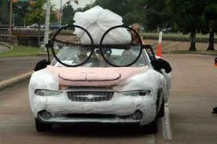
Neposredni ali primarni ogljični odtis:
Prevoz ,
poraba energentov,
poraba električne energije…
Prevoz:
  za 100 prevoženih km s povprečno porabo 6 l bencina/100 km …. 23 kg CO₂,
  za 100 prevoženih km s povprečno porabo 6 l dizelskega goriva/100 km …. 24 kg CO₂ ,
  za 100 prevoženih km s povprečno porabo 6 l bioplina/100 km …. 8 kg CO₂ ,
  za 100 prevoženih km s povprečno porabo 6 l LPG plina/100 km …. 19 kg CO₂ ,

Slide 5

Poraba energentov vključno z električno energijo:
  Na 1000 kWh porabljenega električnega toka je odtis 4 članske družine 90 kg CO₂,
  če je taka poraba 2 članskega gospodinjstva pa 180 kg CO₂
  Na 1000 kWh porabljenega zemeljskega plina je odtis 4 članske družine 50 kg CO₂,
  Na 1000 l porabljenega kurilnega olja je odtis 4 članske družine 630 kg CO₂,
  Na 1 m³ bukovega lesa je odtis 4 članske družine 10 kg CO₂.

Slide 6

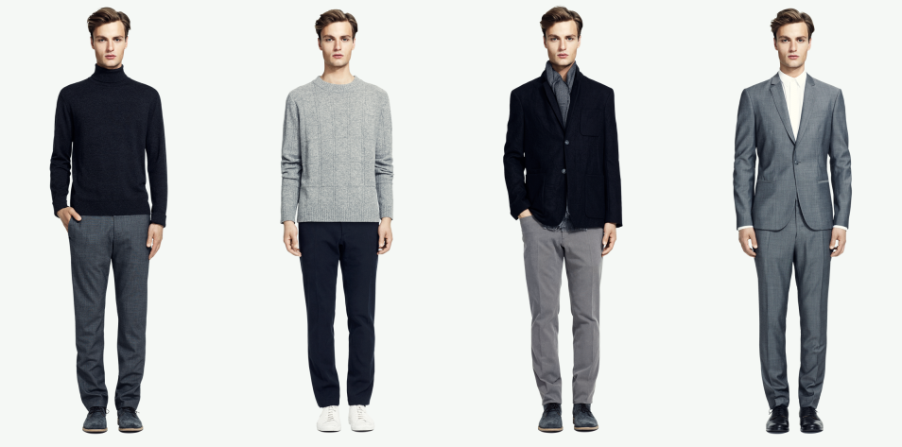
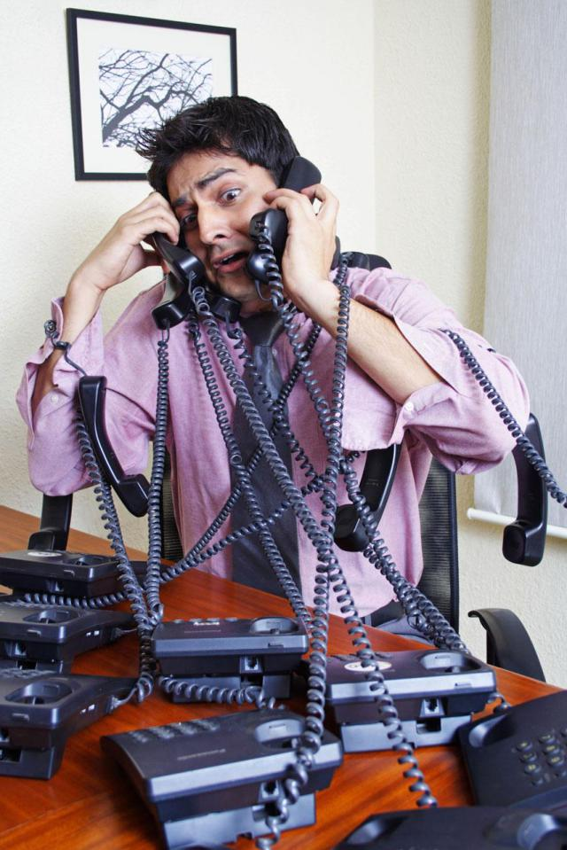
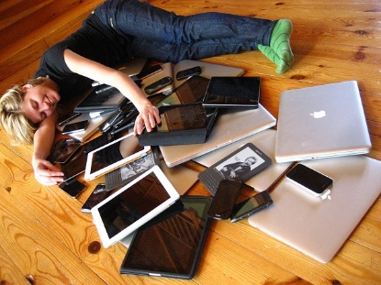
hrana in pijača (razlika med veganom in nekom, ki redno je meso je letno 400 kg CO₂; nekdo, ki je le organske proizvode lahko zmanjša ogljični odtis za 160 kg CO₂ letno, zauživanje uvožene hrane vam lahko ogljični odtis zaradi transporta in drugih dejavnosti poveča celo za 360 kg CO₂ letno).
stil oblačenja (z nakupom oblek le takrat, ko jih potrebujete, zmanjšate ogljični odtis za 10 kg CO₂ letno),
nakup pohištva in elektronske opreme (če take izdelke nakupujete po potrebi in jih zamenjate šele takrat, ko odpovedo, imate v primerjavi z nekom, ki kupuje le najnovejše in najboljše za 30 kg CO₂ letno manjši ogljični odtis)

Slide 7
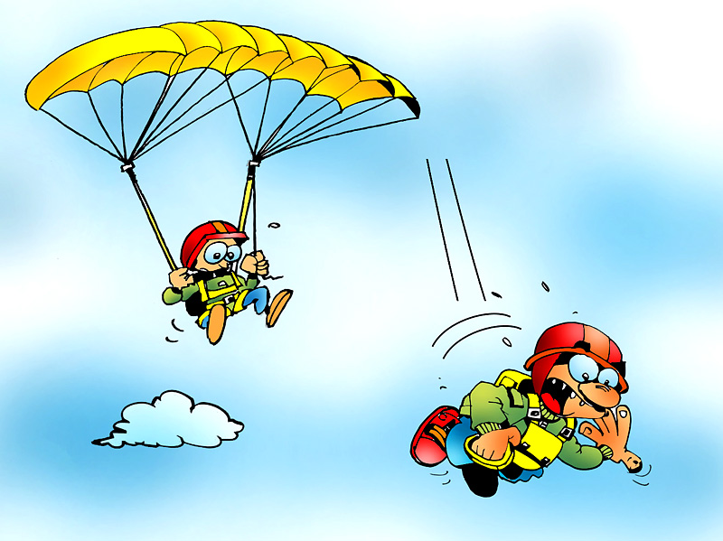


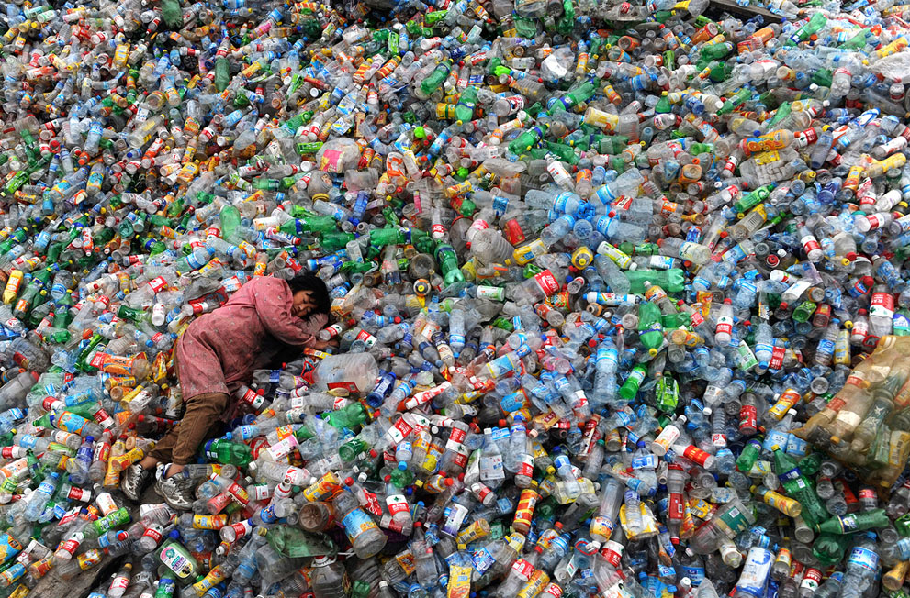
Prostočasne dejavnosti (pogosto obiskovanje restavracij, barov, kinematografov nam lahko poveča ogljični odtis za 1,5 t CO₂ letno /poraba energije)
vs.
oskrba odpadkov (nekdo, ki ločeno zbira večino odpadkov, s tem zmanjša ogljični odtis za 140 kg CO₂ letno v primerjavi z nekom, ki ne ločuje odpadkov)

Slide 8
Kako lahko zmanjšamo svoj ogljični odtis?
Varčujemo z energijo:
  Ugašamo luči
  Prilagajamo gretje prostorov
  Zračimo s 3-5 min na stežaj odprtimi okni
  Kupujemo električne naprave visokega energijskega razreda (A, AA…)
Varčujemo z vodo:
  Zapiramo vodo med umivanjem zob, pranjem rok
  Namesto kopanja se tuširamo
  Pri pranju posode uporabljamo najprej spiranje v stoječi vodi
  Pazimo na tesnjenje pip

Slide 9
Kako lahko zmanjšamo svoj ogljični odtis?
Ustvarimo čim manj odpadkov:
  Kupujemo izdelke, ki jih res potrebujemo
  Kupujemo izdelke s čim manj embalaže oziroma izdelke, katerih embalažo še lahko uporabimo
  Odpadke vestno ločujemo po vrstah
  Nakupovalne vrečke skušamo uporabiti večkrat
Porabimo čim manj pogonskih sredstev:
  Če je mogoče, vožnjo z avtom nadomestimo s hojo, kolesarjenjem, avtobusnim prevozom
  Izberemo avtomobil z manjšo porabo goriva
  V enem avtomobilu se prevaža več potnikov

Slide 10
Kako lahko zmanjšamo svoj ogljični odtis?
Se prehranjujemo zmerno in zdravo
Čim pogosteje pijemo vodo iz pipe (dokler jo še lahko)
Elektronsko in električno opremo (kamor sodijo tudi prenosni telefoni) kupujemo takrat, ko stara odpove
Izbiramo nizko energetske prostočasne dejavnosti

